Slide 2
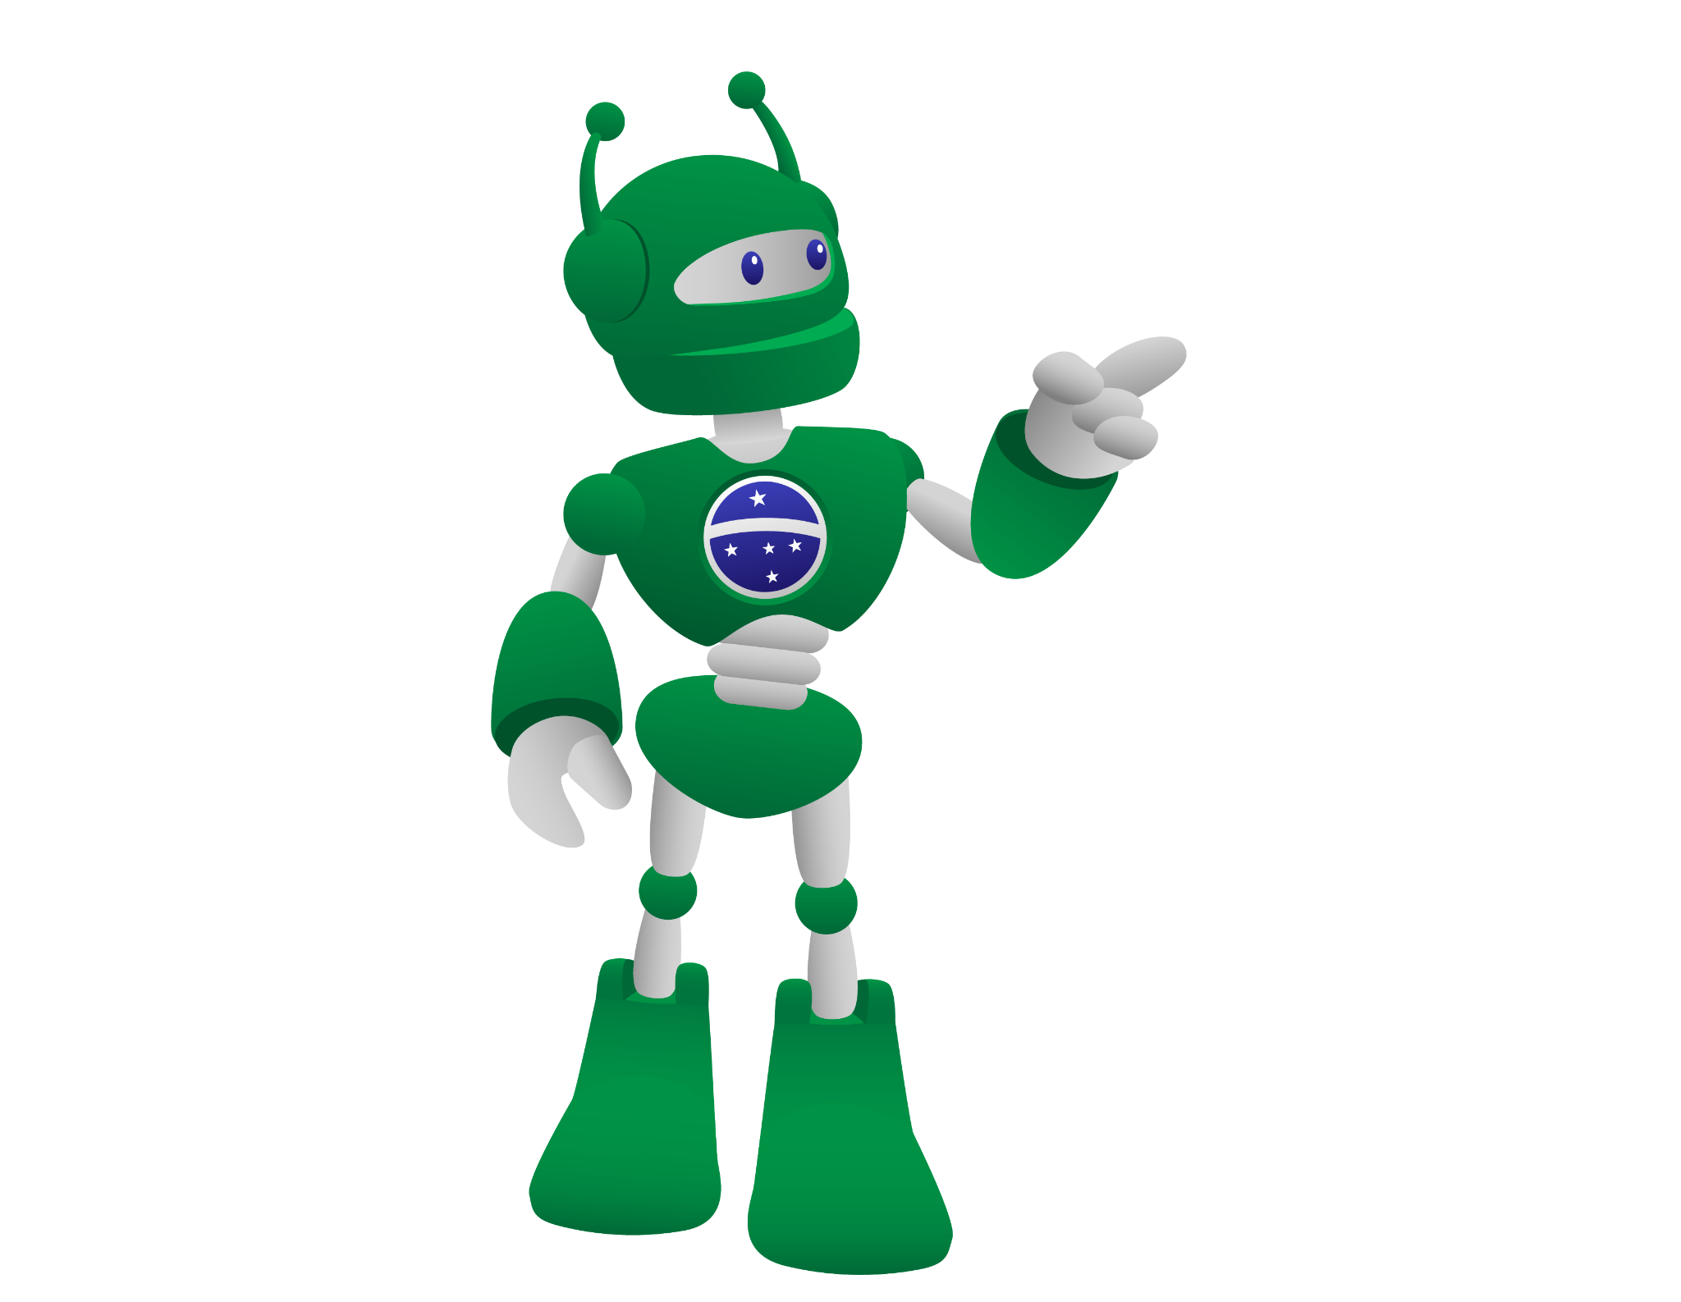
Conhecer o funcionamento do módulo sensor LDR;
Programar um projeto no qual o módulo sensor LDR indicará ao Arduino quando deverá acionar um LED;
Entender a programação condicional SE (IF), SENÃO (ELSE).

Slide 3
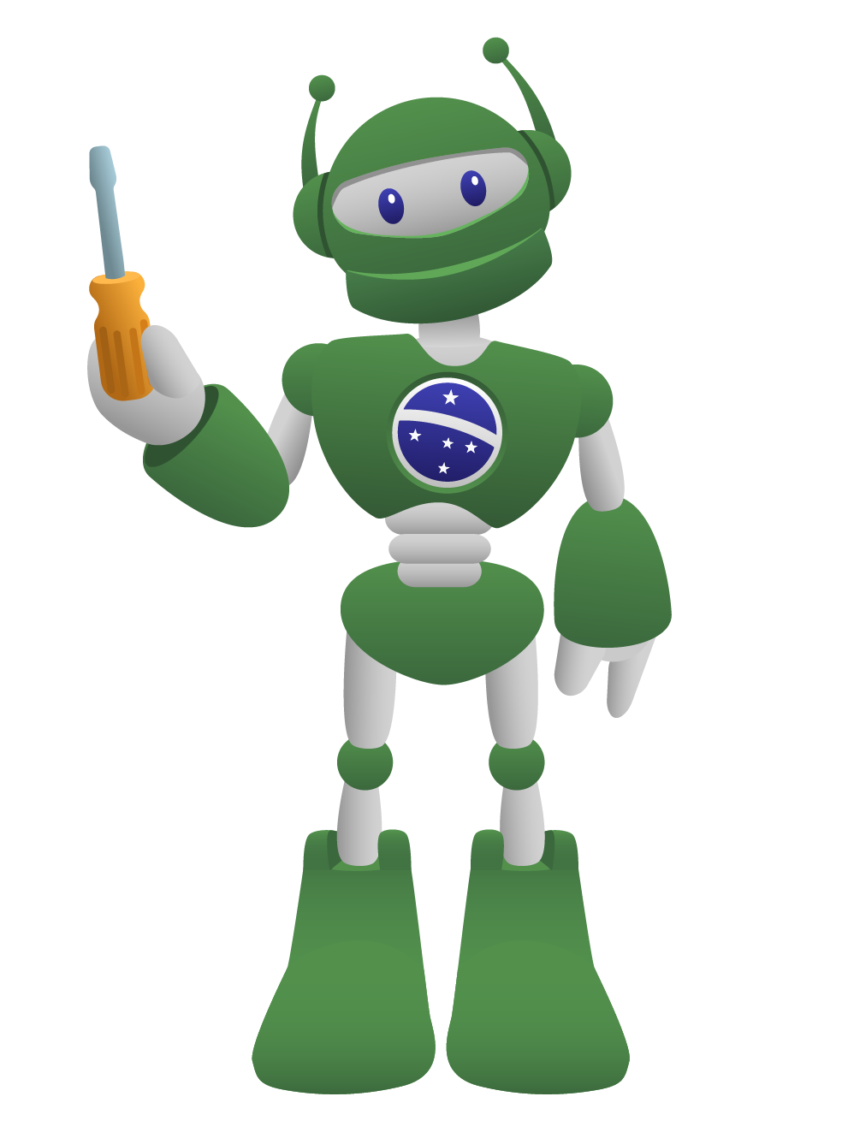
1 placa protoboard;
1 placa Arduino UNO R3;
1 cabo USB;
5 jumpers macho-macho;
1 módulo sensor LDR;
1 LED 5mm;
1 resistor 220 ohms;
1 notebook;
Software de programação para Arduino (IDE ou mBlock).

Slide 4
Você já pensou como ocorre o acendimento das luzes em ambientes quando a intensidade de luz diminui?
Isso é possível com o módulo sensor de luminosidade LDR (Light Dependent Resistor).

Slide 5
Na Aula 23 - Potenciômetro, você viu o funcionamento do potenciômetro, que varia sua resistência de acordo com a rotação empregada. A diferença entre o potenciômetro e o módulo sensor LDR é que este último varia sua resistência conforme a intensidade de luz captada. Um exemplo prático desse funcionamento é o acendimento automático dos postes de luz das ruas, que acendem quando anoitece e desligam nas primeiras horas da manhã.

Slide 6
Alguns jardins, também, colocam iluminação que acende automaticamente com a baixa luminosidade. Com o projeto presente nesta aula, você irá programar o módulo sensor LDR para acionar um LED, conforme a intensidade de luz presente em um ambiente.

Slide 7
Vamos a o nosso projeto!
Acesse o passo a passo na Aula 27 - Sensor LDR, disponível em: Robótica Educacional.

Slide 8
Desafios
i. Altere a sensibilidade do módulo sensor LDR, lembrando que sua leitura é analógica, ou seja, varia de 0 (completamente escuro) até 1023 (completamente claro).
ii. Que tal desenvolver um sistema de automação em sua escola? Identifique um ambiente que seria importante ter um sistema que seja acionado em determinada intensidade de luz, por exemplo, acionar uma lâmpada quando a iluminação natural se tornar insuficiente.

Slide 9
a. Confira, compartilhando seu projeto com os demais colegas, se o objetivo foi alcançado;
b. Analise seu projeto desenvolvido, de modo a atender os requisitos para o funcionamento do protótipo;
c. Reflita se as seguintes situações ocorreram:
i. Colaboração e cooperação: Você e os membros de sua equipe interagiram entre si, compartilhando ideias que promoveram a aprendizagem e o desenvolvimento deste projeto?
ii. Pensamento crítico e resolução de problemas: Você conseguiu identificar os problemas, analisar informações e tomar decisões de modo a contribuir para o projeto desenvolvido?
d. Reúna todos os componentes utilizados nesta aula e os organize novamente junto aos demais, no kit de robótica.

Slide 10
Aula 27 - Sensor LDR*
(Material Didático Completo em PDF)

